Slide 1
Witnessed Presence in Emerging Cultures of Engagement by
Caroline Nevejan
Workshop Integrating Cultures: Models, Simulations and Applications
7 april 2010
Lorentz Center, International Center for workshops in the Sciences

Slide 2
Public Research:
Networked Events: concept and production of over 200 shows, including numerous networked events, in Paradiso since end of the 1980’s (1988 – 2002)
Developing applications as cultural intervention: founding and directing Waag Society focused on the educational and public realm (1994 – 1999)
Orchestrating a Networked Process for Change: director of educational Research and Development Hogeschool van Amsterdam, (1999 – 2005)
Interactive Policymaking: Crown member of the Dutch National Council for Culture and the Arts (since 2006)

Slide 3
OrO/OrO Teacherslab:
Trust the teachers: inspire and offer skills and students will benefit
1000 teachers (all students were sent home)
3 days morning conference
3 days afternoon workshops, talking and working online
Results:
Over 5000 stories on learning and teaching
Teachers evaluated the Teacherslab extremely high
From 6,7 tot 7,7 raise in student satisfaction ratings
Reputation Rise of Polytechnic from place under 50 to 24 due to educational inspiration

Slide 4
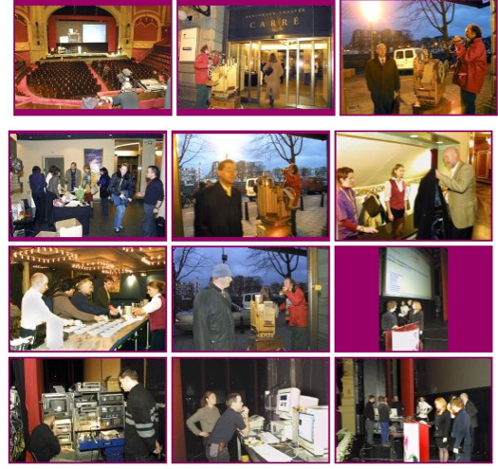
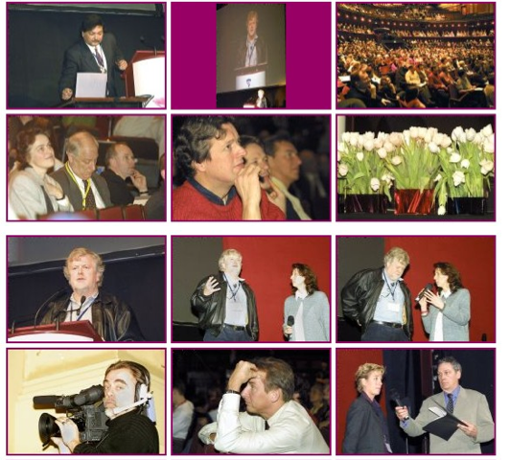
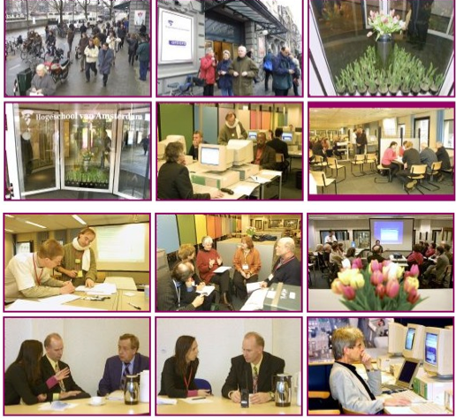
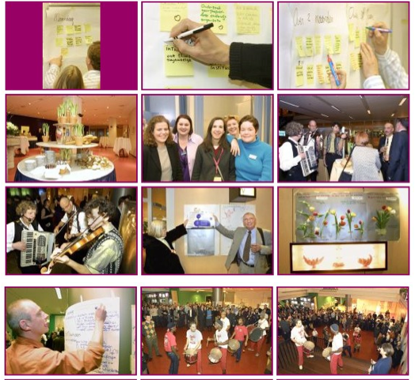
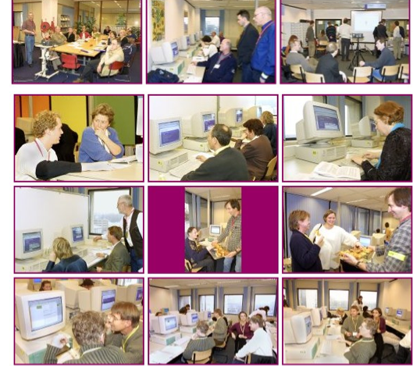
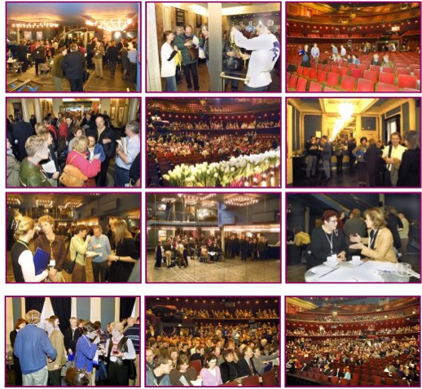

Slide 5
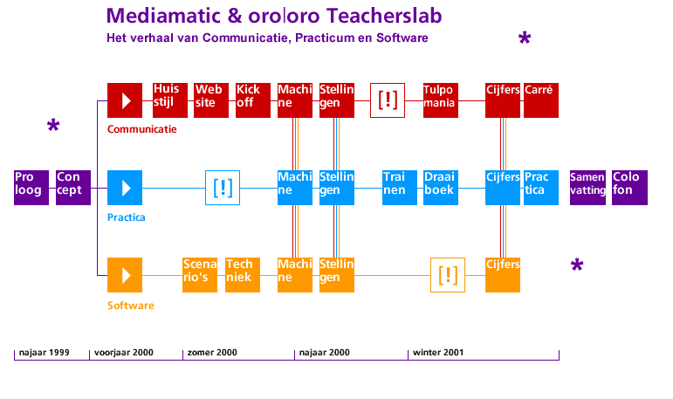
film fragment
ONLINE COLLABORATION
PRIYA KAUL
Psychologist and Communication Specialist
camera: Leen de Baat

Slide 6
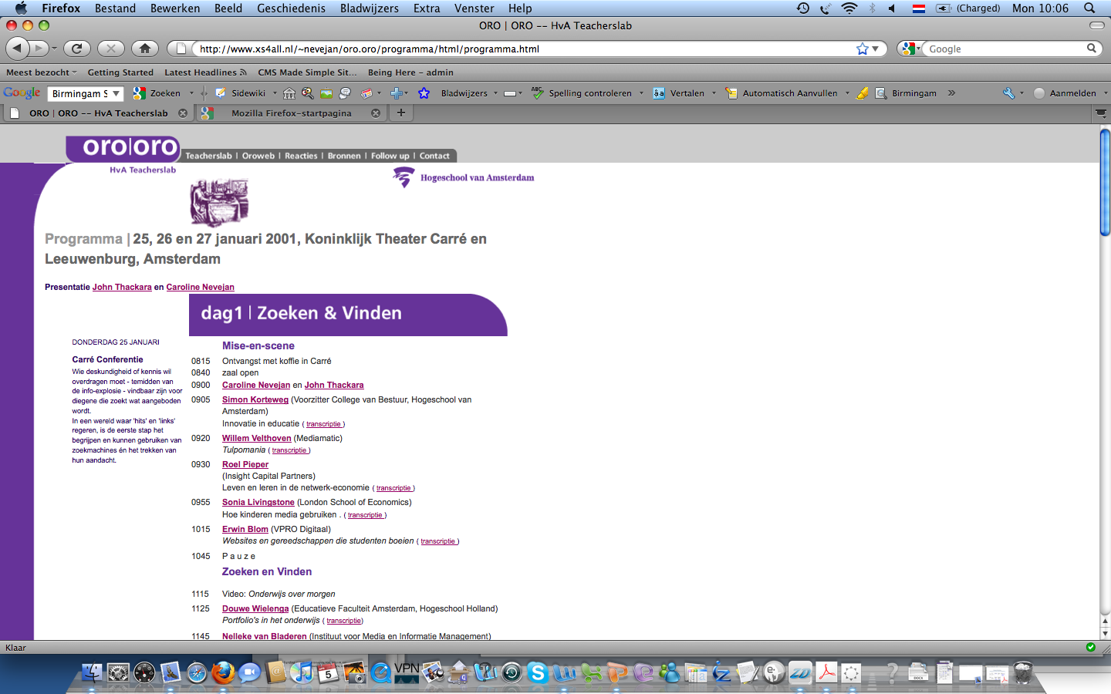

Slide 7
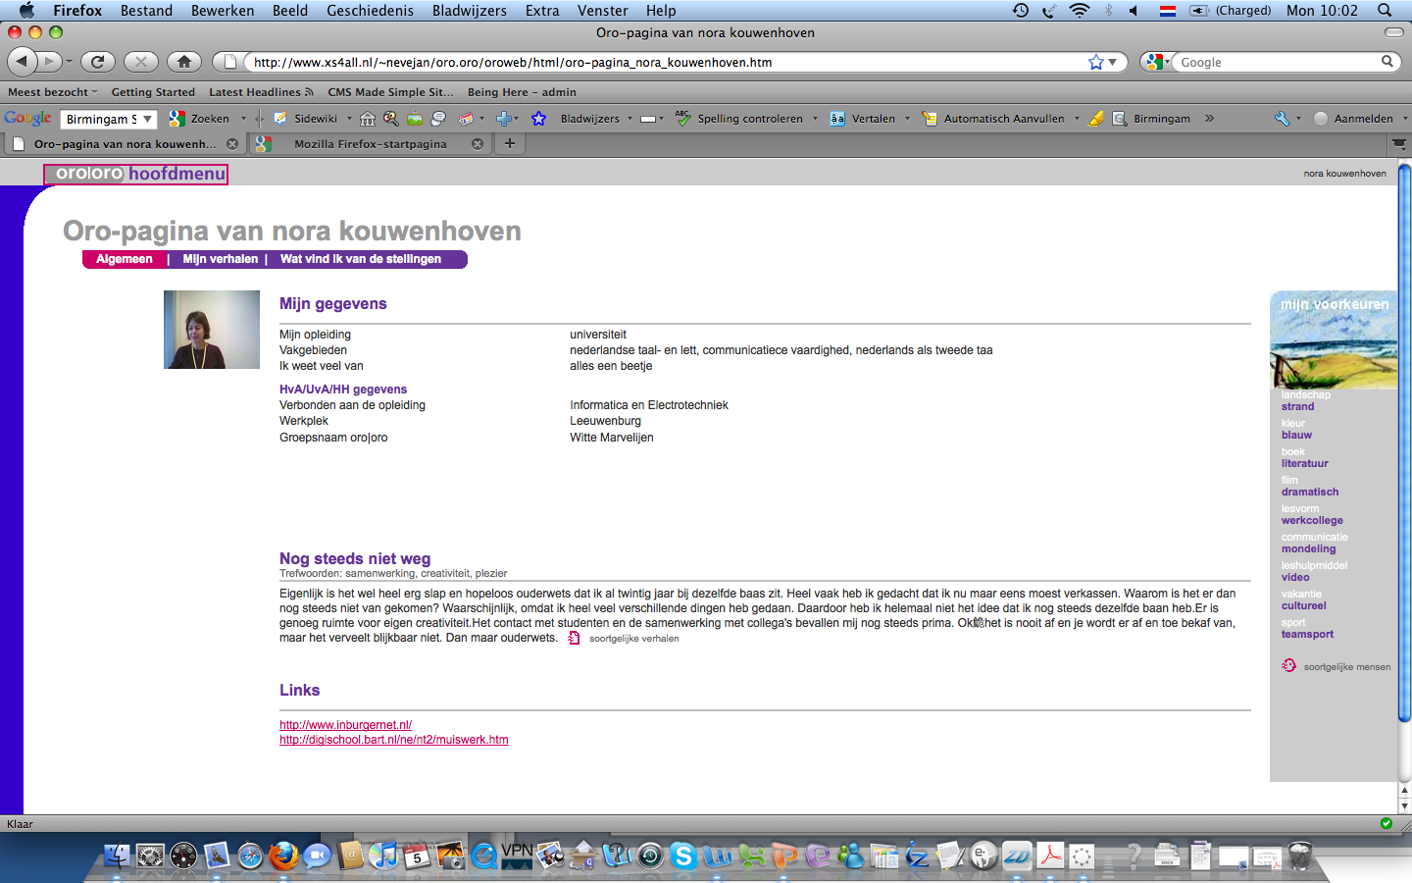

Slide 8
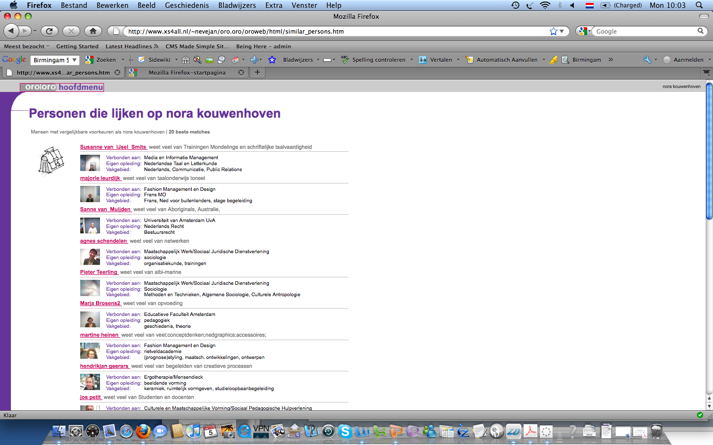

Slide 9
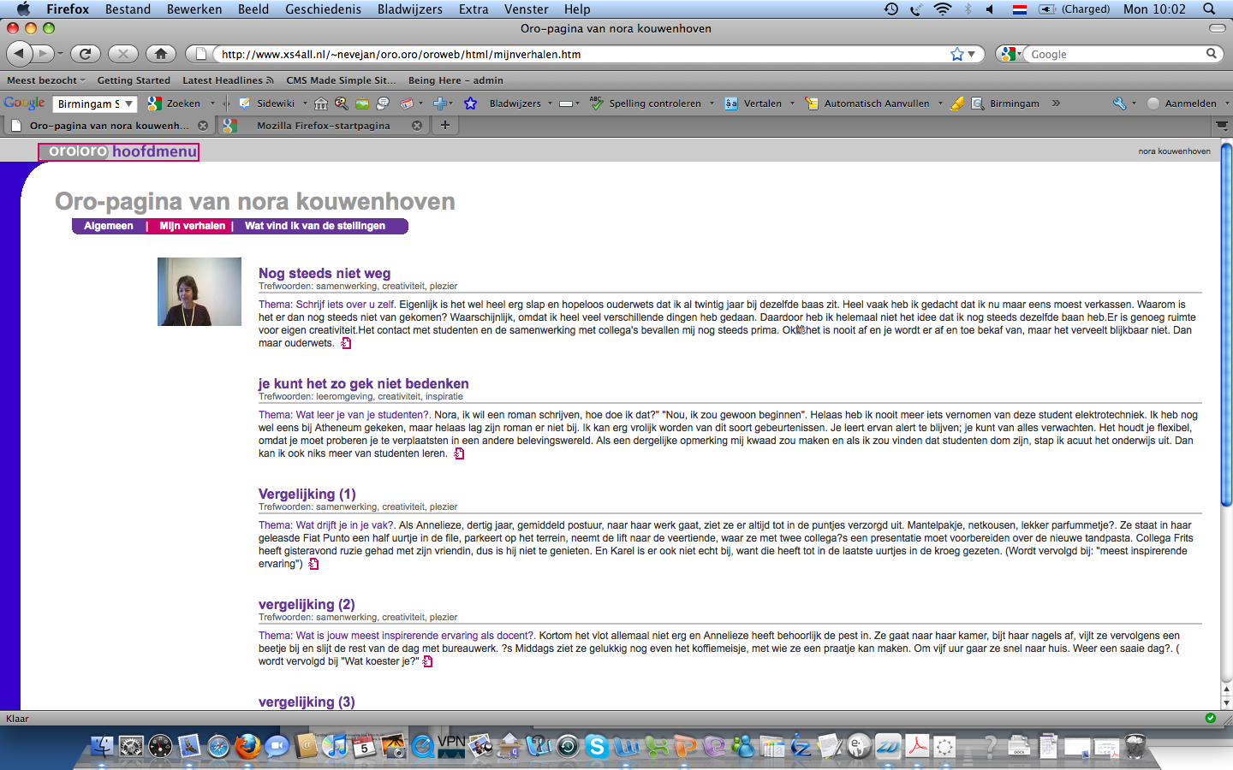

Slide 10
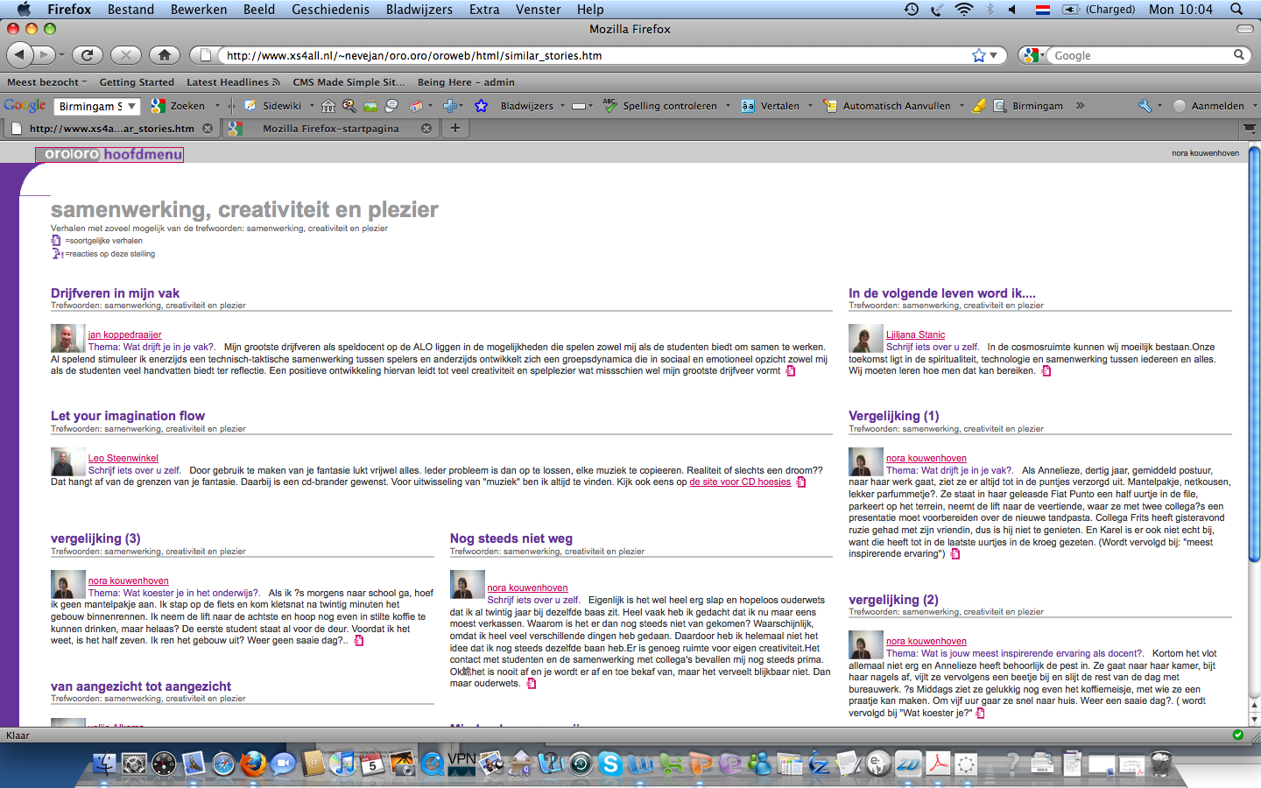

Slide 11
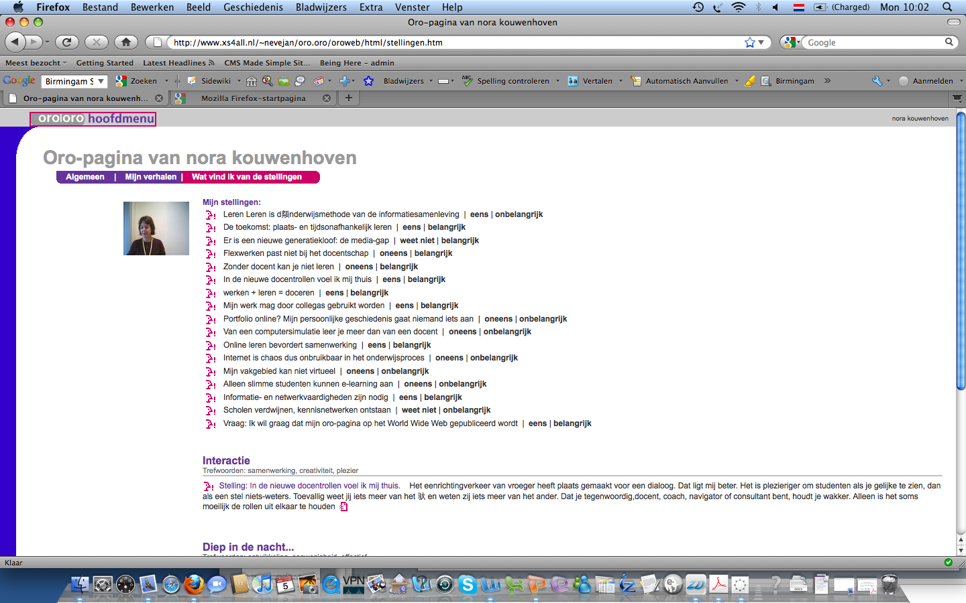

Slide 12
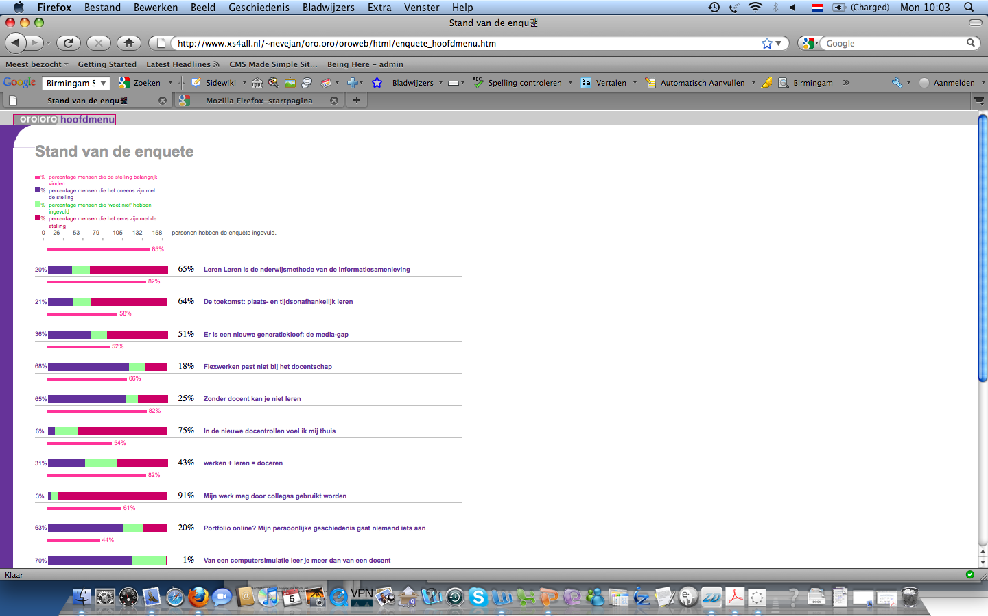

Slide 13
Presence and the Design of Trust (Nevejan 2007) survival and well-being
Giuseppe Riva, John & Eva Waterworth (2004)
Antonio Damasio (2000, 2004) a trade-off
Wijnand Ijsselsteijn (2004)
Notes:
Wat is Presence eigenlijk? In de kunsten, in het leger, in de grote bedrijven, en in verschillende wetenschappelijke onderzoekscentra wordt hier onderzoek naar gedaan. Ik heb uiteindelijk besloten om de visie te volgen van Giuseppe Riva en John en Eva Waterworth, die zich baseren op het werk van Antonio Damasio. Zij beschrijven Presence als het fenomeen dat door de evolutie is ontwikkeld en ons in staat selt onderscheid te maken tussen wat hier en nu is en wat niet. Doordat we kunnen inschatten waar en hoe we zijn,op verschiolende bewustzijnsnivuau’s, zijn we als mens in staat te handelen in het belang van ons overleven en welzijn.
Ook volg ik Wijnand IJsselsteijn, een van de commissieleden die straks binnenkomt, die stelt dat presence altijd een trade-off is. Op een gegeven moment settelen in ons begrip van een bepaalde situatie we voor een bepaalde status quo op basis van de informatie die we ontvangen. Als ik een vreemdeling op straat tegen kom beslis ik of die bedreigend is of niet, als ik telefoneer, een email stuur of een krant lees beslis ik hoe dit mijn leven al dan niet beinvloedt op basis van de ‘gebrekkige’ informatie die ik heb.

Slide 14
“Thinking actors”
Physical clash between intention en realisation
Interface, state of the actor, data-walls
Cognitive clash between intention en realisation
causality, local and tacit knowledge, mental maps
Emotional clash between intention en realisation
Human dignity as a tool, beneficial for life or detrimental for life
Notes:
Ook realiseerde ik mij dat ondanks dat de technologie nog ruw en omnbekend was, wij alles gebruikten wat voor handen kwam. Die houding, het alles gebruiken als het maar werkt, de houding van de `Thinking actor’ , was doorslaggvend voor ons destijds en ik argumenteer dat deze ook doorslaggvend is in onze tegenwoordige benadering van technologie in het dagelijks leven.

Slide 15
Structural conversation, contextual reflexivity, incommensurability, common ground, metacognitive skills, projectmanagement, boundary objects
Notes:
In het werken met technologie en communiceren via technologie zijn we voortdurend afhankelijk van anderen. Eigenlijk zijn we als handelend mens voordturend afhankelijk van het werk en de handelingen van anderen: van de melkboer, van de buurman, van de fabriek die zeep maakt, beheerder van de elektriciteitscenntrale etcetra. Ik analyseerde de verschillende samenwerking tussen mensen in de networked events en realiseerde mij door het werk van Jeanette Pols dat wanneer mensen spreken over ‘Wat te doen?’ Ook de vraag ‘Wat is goed om te doen?’ wordt gesteld en deze heeft een ethische dimensie. In processen van innovatie en evaluatie is dit het geval.

Slide 16
Natural presence is distinct for survival and well-being, and embodies the ethical dimension of our lives
Mediated Presence contributes to the language and concepts that people share
Witnessed Presence functions as a catalyst for good as well as for bad
Notes:
Des te maximaler het gevoel van presence is, des te beter zijn we in staat te handelen in het belang van ons overleven en welzijn. In ontmoetingen in natural presence kan het bewustzijn van presence worden gemaximaliseerd, beter dan in mediated presence ondanks dat deze zeer boeiend en fascinerend kan zijn. Telefoon, internet of andere media, zijn vaak een welkome bijdrage aan ons dagelijks leven, wij kunnen tijd en plaats overstijgen en zij dragen bij aan de taal en de concepten die mensen onderling delen. Desalniettemin is deze bijdrage beperkt, de context wordt voornamelijk bepaald door de connectie zelf, en de natural presence van de betrokken mensen is bepalend voor wat er uiteindelijk wel of niet gebeurt. Daarom concludeer ik dat wanneer issues die ethische implicaties hebben aan de orde zijn (en deze hebben te maken met overleven en welzijn), men elkaar het beste in natural presence kan ontmoeten.

Slide 17
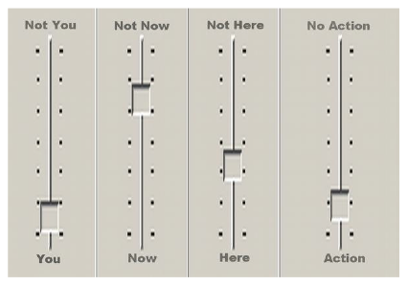
Tuning PRESENCE & TRUST in DESIGN
Graph: Mike de Kreek

Slide 18
To find key notions for design of social interaction in merging realities:
PLACE: body, home, material, location, situation, perception, context, connected, traceable, embodied, hybridity, architecture, culture, recognizable, rural, imaginary, urban, thrilling, wild, dull, memories, history, light
ACTION: physical movement, body involvement, transaction, feedback, activities, effect, affect, fastness, slowness, scale, adaptation, behavior, capability, craftmanship, creativity, expectation, intention, interaction, interpretation, consistency, integrity, factual, fiction, imagination, activities
RELATION: communion, engagement, use, structured communication, random perception, hierarchy, control, open source, attribution, collaboration, performitivity, feeling, imagination, fiction, identity, incommensurability

Slide 19
TIME
Duration/Intensity of Engagement
Integrating Rhythm
Synchronizing Performance
Making Moments

Slide 20
Emergent Cultures of Engagement: evolve in gathered crucial networks in processes of a collaborative authoring of outcomes are transmitted through experience in collaborative action tuned to fulfill specific shared needs happen in multiple presences in networked realities in which the design of time, place, action and relation are distinct for trust to build are fundamentally dependent on witnessing, on being witness and bearing witness, for developing sustainable organizations in which respect for human dignity is core.

